Slide 1



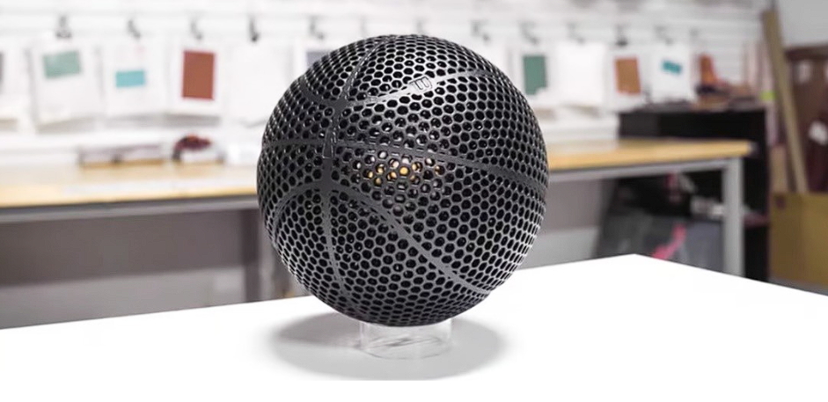
PROPRIÉTÉS
STRUCTURALES
ANTOINE HUOTS SOUDAIN
FELIX MUEL
LUCAS MERCIER
PERNELLE VEZIN

Slide 2

PLAN
INTRODUCTION
HISTORIQUEMENT
STRUCTURES CLASSIQUES
STRUCTURES INNOVANTES

Slide 3
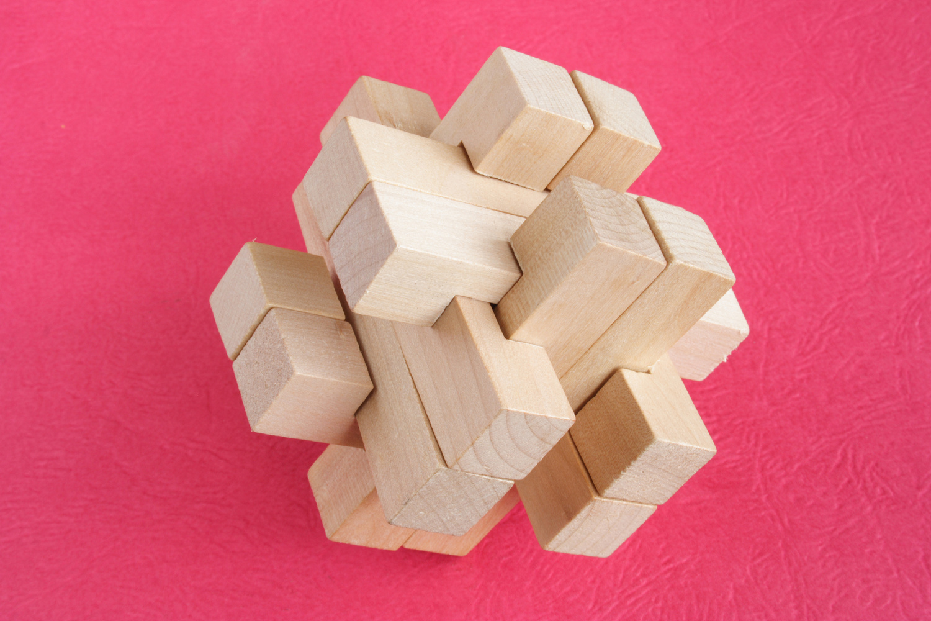
INTRODUCTION
La façon dont un objet est façonné et organisé peut lui conférer des propriétés intéressantes et révolutionnaires.​
Les structures et les propriétés des formes peuvent impacter les performances et les fonctionnalités des matériaux utilisés (résistance, la légèreté, la flexibilité...)

Slide 4
UNE PROPRIÉTÉ STRUCTURALE C’EST QUOI ?
En gros: La propriété structurale d'améliorer les performances d’une pièce en réduisant l'impact sur d'autres. Et cela en agissant sur sa géométrie.

Slide 5
QUELLES PERFORMANCES PEUT-ON MODIFIER ?
En agissant sur la géométrie de la pièce, on peut modifier:
-Sa résistance à la contrainte
-Son poids
-Sa fléxibilité
-Sa conductivité thermique
-Sa résistance aérodynamique
-Son isolation phonique
-...

Slide 6

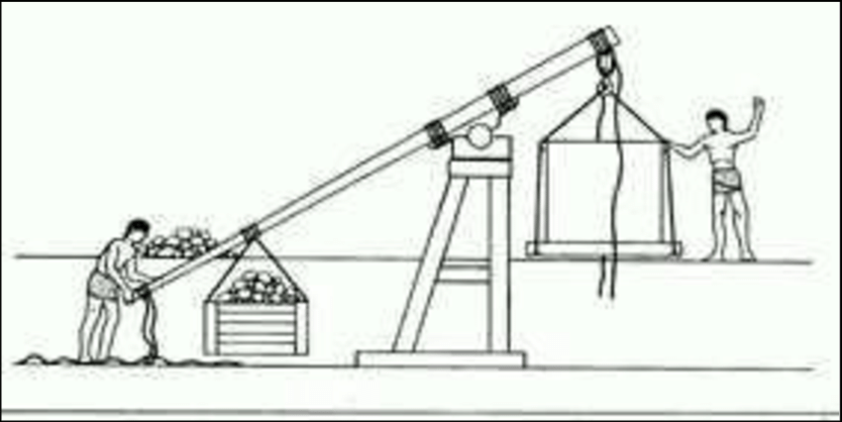
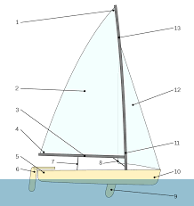
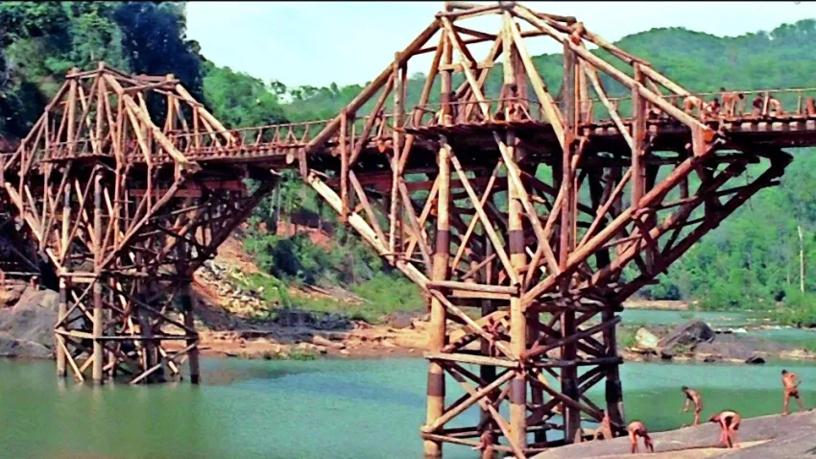
HISTORIQUEMENT
Le bras de leviers
décupler la force dévelopée
La coque de bateau
Augmenter la flotaison et la stabilité en mer sans augmenter trop le poids (coque mais aussi la quille)
Le trellis
Répartir la charge uniformément

Slide 7
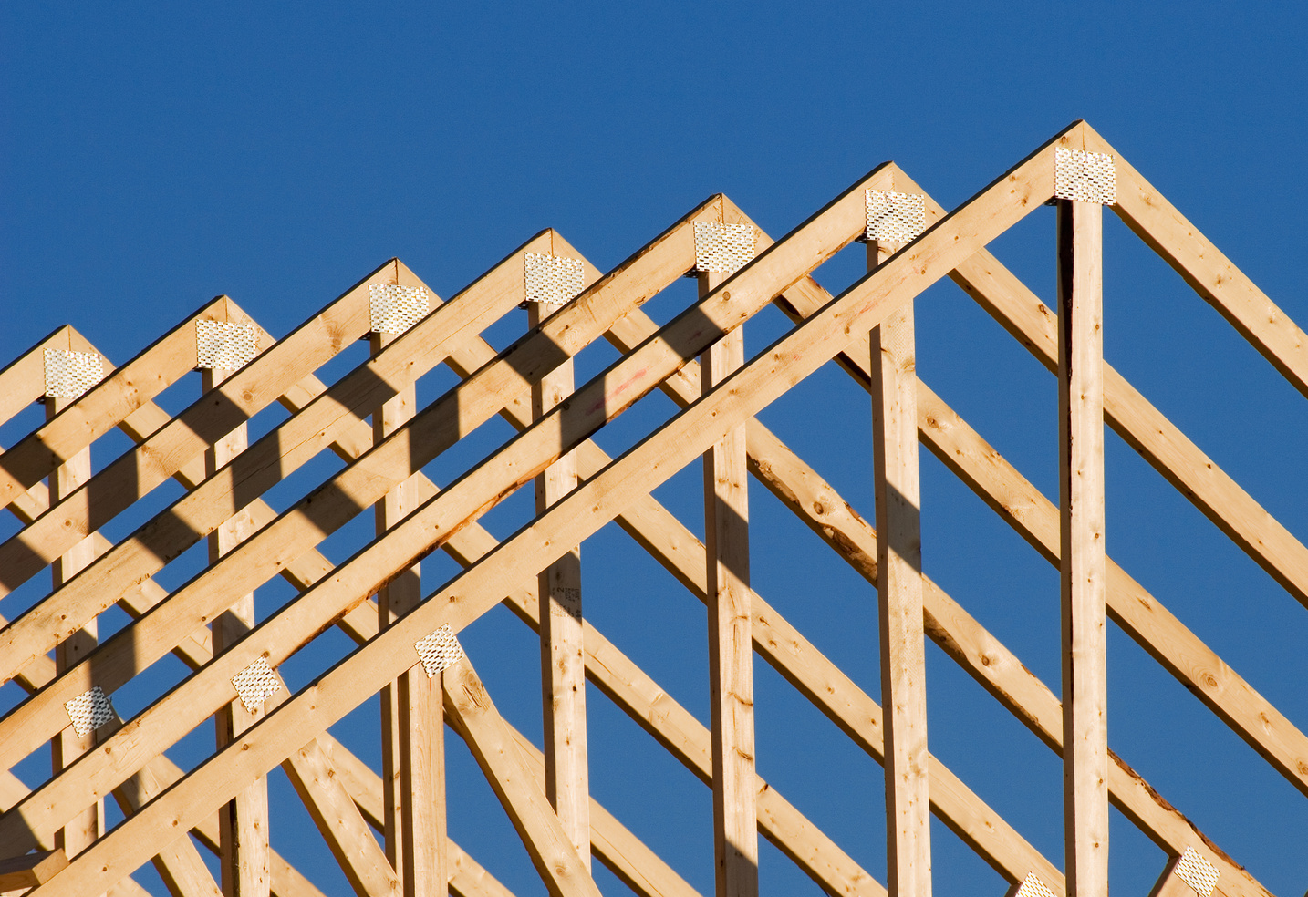
STRUCTURES
CLASSIQUES

Slide 8
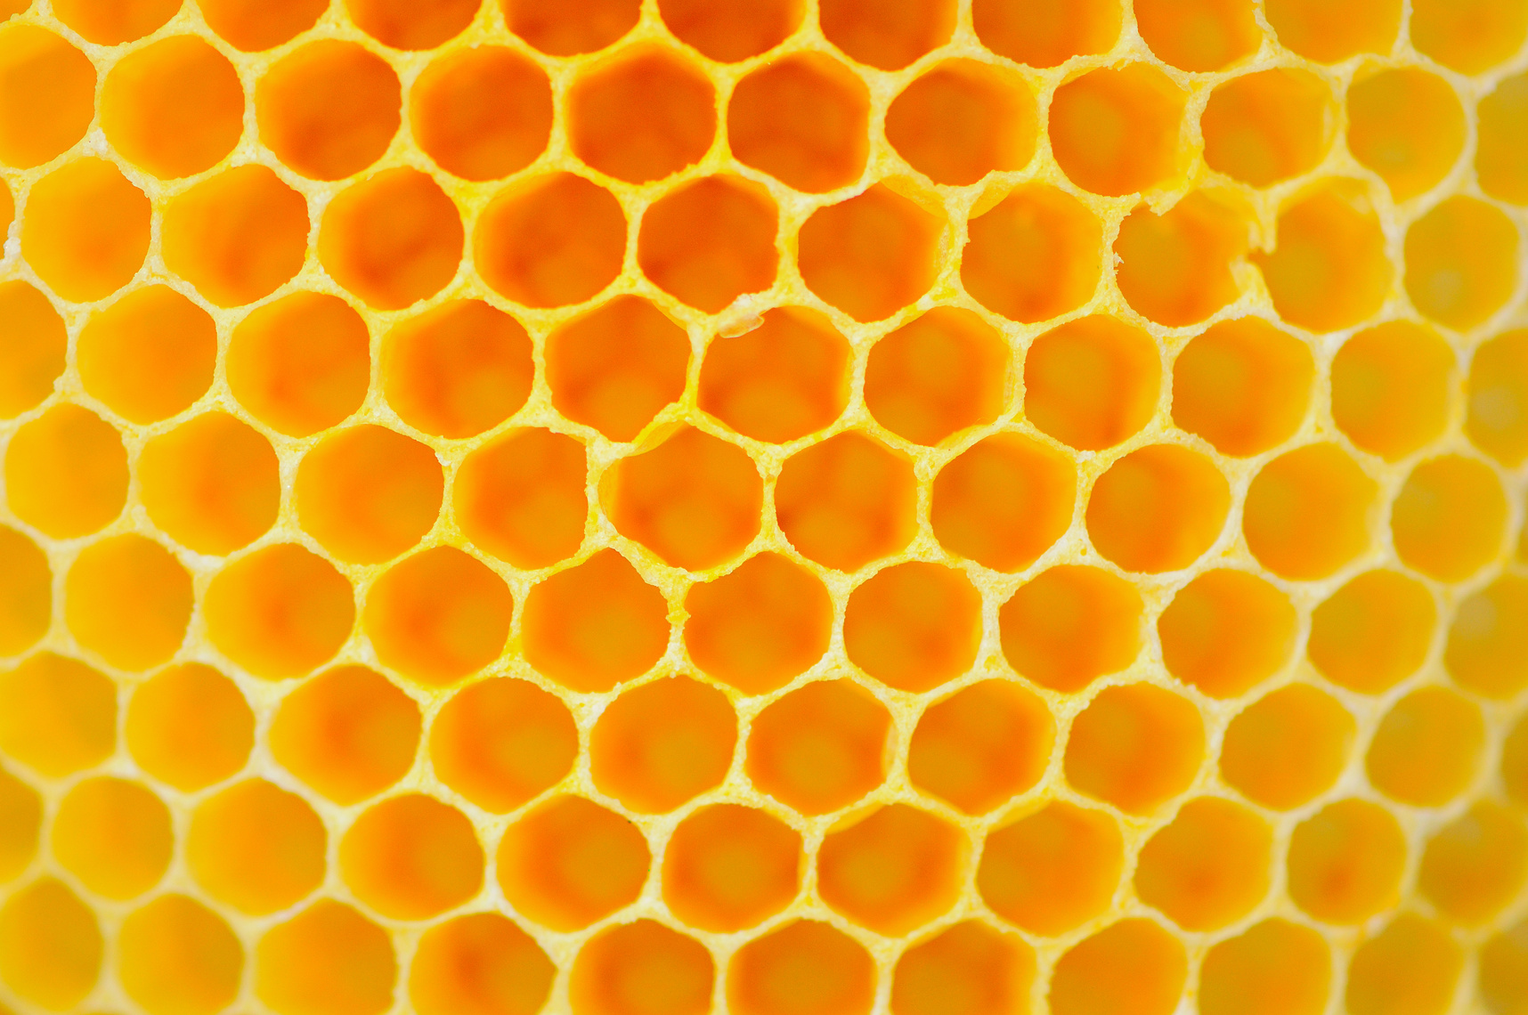
AMELIORATION DE LA RÉSISTANCE
EX : NID D'ABEILLE
Forme hexagonale : réseau tridimensionnels --> répartition efficace des contraintes exercées sur le matériau
Résistant aux chocs/vibrations : cellules hexagonales emboîtées permettent de disperser la force dans toute la structure, plutôt que de la concentrer sur un seul point.

Slide 9
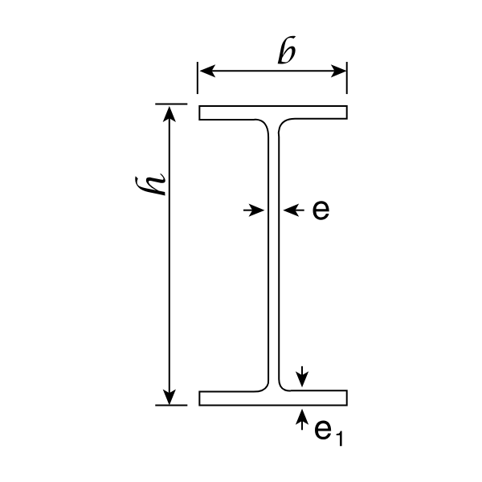
AMÉLIORATION DE RESISTANCE SUR UN AXE
EX : Poutre en I
Augmenter la resistance à la contrainte et la flexion sur l'axe des Y
Minimiser le poids de la poutre.

Slide 10
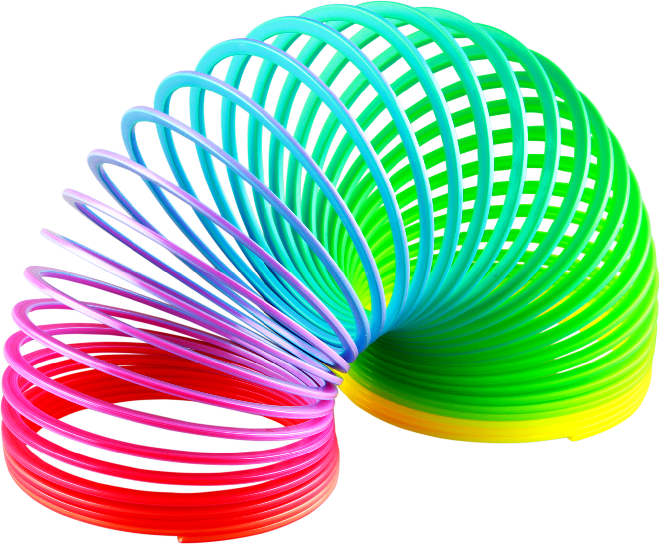
AMELIORATION DE LA FLEXIBILITÉ
EX : RESSORT
Forme spirale: permet de s'étirer ou de se comprimer --> élasticité.
Résistance : Lorsqu'une charge est appliquée sur le ressort --> structure hélicoïdale se déforme et absorbant l'énergie générée par la force appliquée.

Slide 11
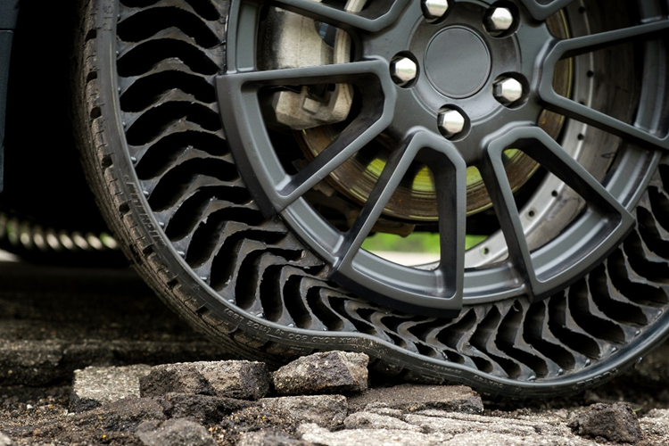
STRUCTURES
INNOVANTES

Slide 12
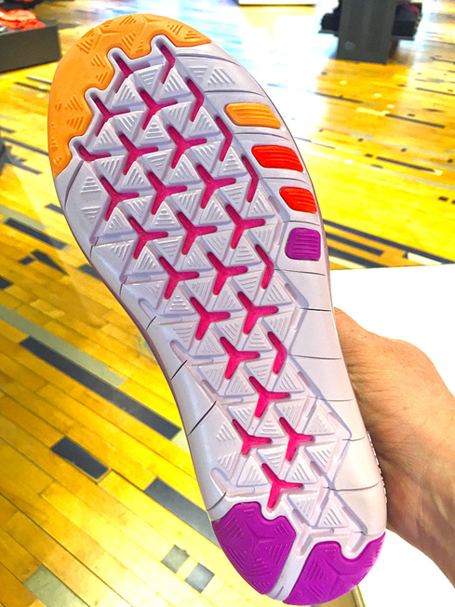
L’OBJET À COEFFICIENT DE POISSON NÉGATIF
Amortissement des chocs : Le matériau à coefficient de Poisson négatif se déforme latéralement lorsqu'il est soumis à une force verticale.
Cette déformation latérale : absorbe une partie de l'énergie du choc, offrant ainsi un meilleur amortissement et une réduction des impacts ressentis par les pieds.

Slide 13
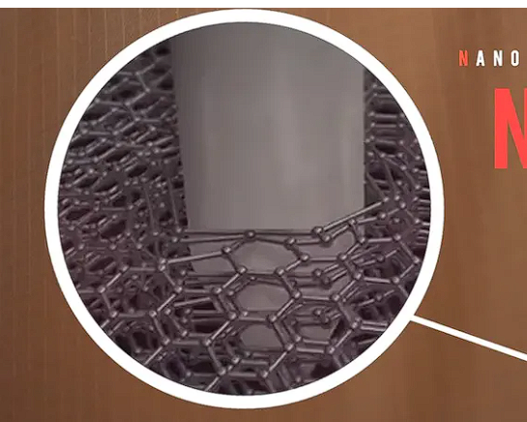
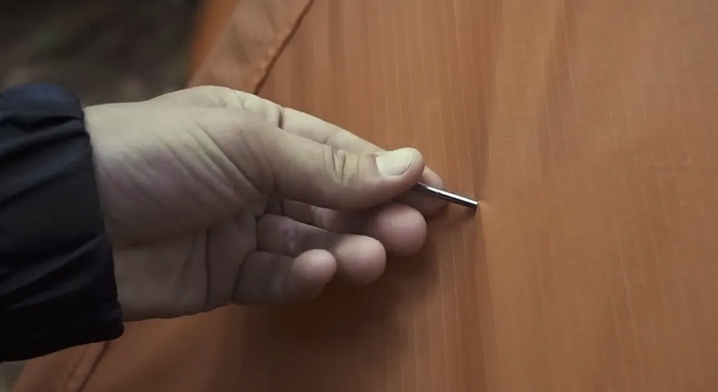
TISSU AUTO-RÉPARABLE
Structure en hexagones extensible permettant aux fibres de s'écarter sans se déchirer
Puis en frottant le tissu au niveau du trou, les fibres se replacent sous leur forme d'origine

Slide 14
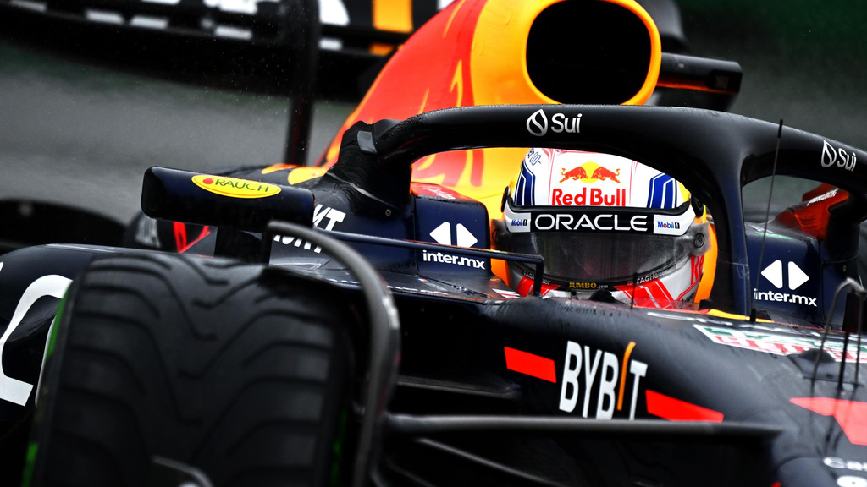
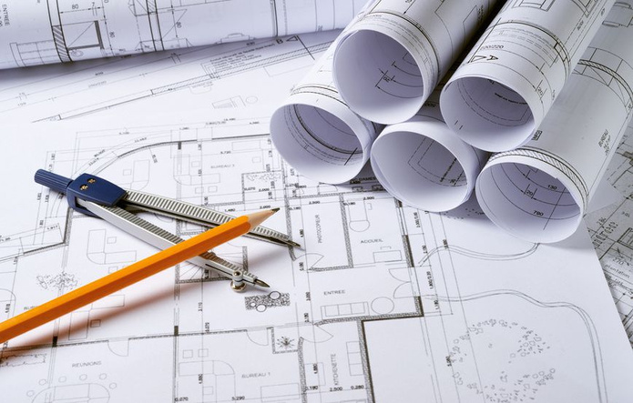

Utilisées dans énormément de dimaines
Automobile
Construction
Aerospaciale
Aérodynamique et poids
Quantité de matière et resistance aux contraintes
Poids et résistance thermique/ étanchéité
Ces propriétés structurelles sont prépondérantes dans le monde de l'automobile ou les critères de performance et consomation sont directement liées au poids et a l'aérodynamique de la voiture
Dans ce domaine, le cout et la sécurité sont des enjeux majeur, il faut donc roptimiser les quantitées de materiaux utilisé tout en garantissant la resistance du bâtiment
Dans ce domaine, le poids et l'un des problèmes principaux impactant la faisabilité d'un projet. Il faut donc reussir à trouver des solutions permettant de maintenir les besoins de sécurité en minimisant le poids

